Slide 1
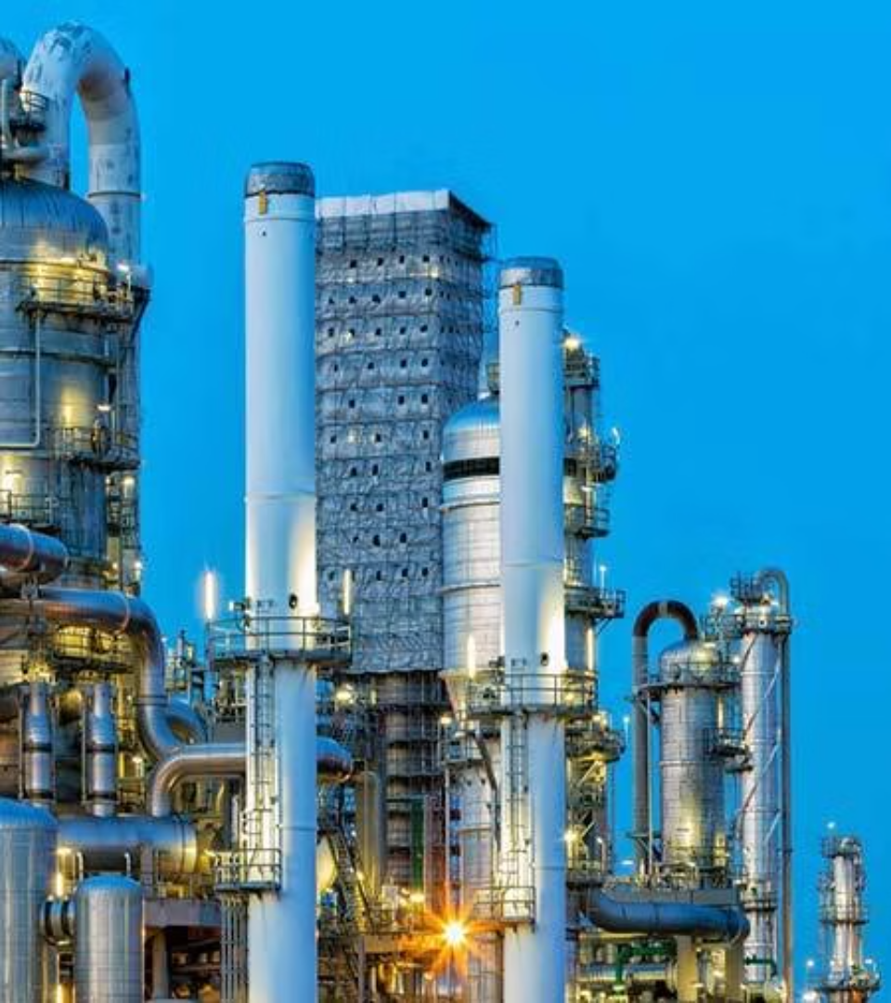
Химическая и лёгкая промышленность в мире - презентация на урок географии в 10 классе
newUROKI.net
Презентация для урока географии в 10 классе по теме: "Химическая и лёгкая промышленность"
«Новые УРОКИ» newUROKI.net
Всё для учителя – всё бесплатно!

Slide 2
newUROKI.net
Химическая промышленность: особенности и процессы
1
Химические процессы
Химическая промышленность включает в себя различные процессы, такие как синтез химических соединений, деструкция материалов, и очистка химических продуктов. Эти процессы могут быть осуществлены с использованием различных методов и технологий.
2
Основные отрасли
Химическая промышленность включает в себя несколько основных отраслей, таких как органические и неорганические вещества, химическая фармацевтика, производство удобрений и многие другие. Каждая отрасль предоставляет широкий спектр продуктов для использования в различных сферах.
3
Экологические вопросы
Развитие химической промышленности сопровождается серьезными экологическими вопросами, такими как загрязнение воды, воздуха и почвы. Важно обсуждать и применять методы для уменьшения негативного воздействия на окружающую среду.

Slide 3
newUROKI.net
Главные регионы и факторы, влияющие на размещение
Региональные особенности
Факторы размещения
Размещение химической и лёгкой промышленности зависит от ряда факторов, таких как наличие сырья, транспортная инфраструктура и рынок сбыта. Различные регионы удовлетворяют эти требования по-разному, что влияет на выбор местности для размещения производственных предприятий.
Факторы, влияющие на выбор места размещения производственных объектов, включают в себя налоговую политику, наличие квалифицированной рабочей силы, доступность энергоресурсов и поддержку со стороны местных властей.

Slide 4
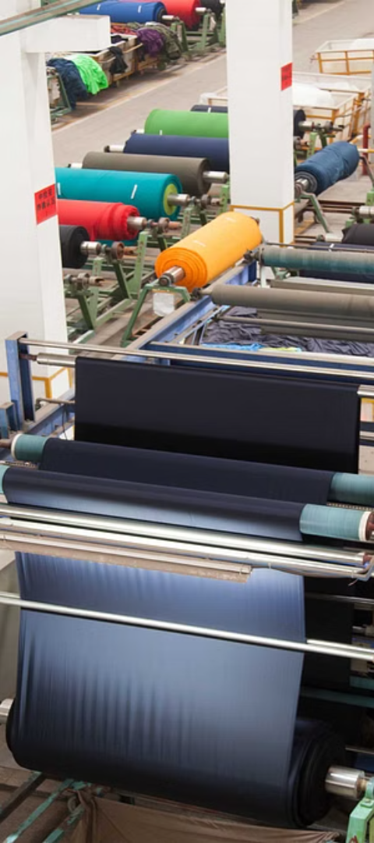
newUROKI.net
Лёгкая промышленность: области и развитие
1
Области лёгкой промышленности
2
Эволюция развития
Развитие лёгкой промышленности связано с историческими, техническими и социальными изменениями, включая улучшение технологий, изменения в моде и потребительских предпочтениях, а также географические сдвиги в производстве.
Лёгкая промышленность включает в себя текстильную, одежду и обувную отрасли, которые разрабатывают и производят повседневные товары.

Slide 5
newUROKI.net
Производственные технологии и инновации
Автоматизация
Использование возобновляемых источников энергии
Внедрение современных технологий и автоматизация производства позволяют увеличить эффективность производства и улучшить качество продукции.
Развитие новых технологий, таких как солнечная и ветряная энергия, влияет на создание более экологичных производственных процессов.

Slide 6
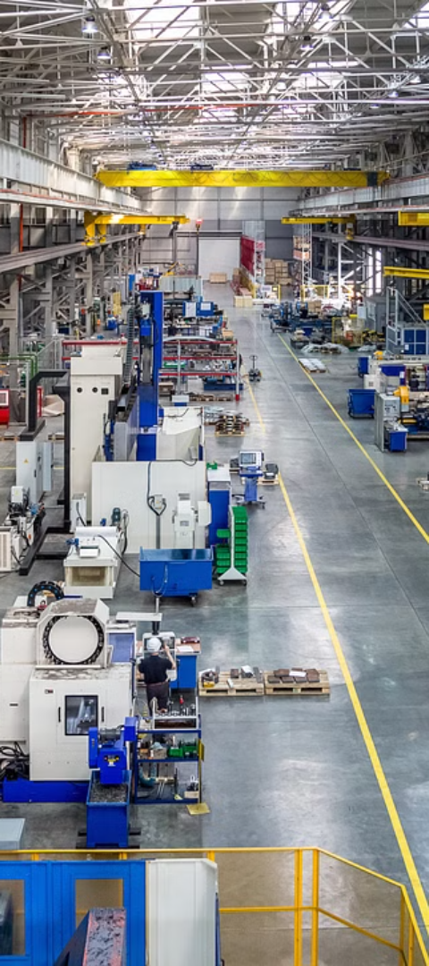
newUROKI.net
Применение в повседневной жизни
Бытовая химия
Легкая промышленность в моде
Химическая промышленность предоставляет потребителям широкий спектр бытовой химии, такой как моющие средства, косметические продукты и продукты личной гигиены.
Лёгкая промышленность влияет на нашу повседневную жизнь, предоставляя широкий выбор одежды, обуви и текстильных товаров.

Slide 7
newUROKI.net
Заключение: роль промышленности в мировой экономике
200 М
30%
Работающих в отрасли
Вклад в ВВП
Химическая и лёгкая промышленность обеспечивают рабочими местами более чем 200 000 000 человек по всему миру.
Эти отрасли вносят более 30% в общий валовой внутренний продукт ряда стран.

